Slide 1
Luyện từ và câu
VỊ NGỮ TRONG CÂU KỂ
AI THẾ NÀO?
KTUTS

Slide 2
KHỞI ĐỘNG

Slide 3
Câu kể Ai thế nào? thường gồm những bộ phận nào?
Câu kể Ai thế nào? thường gồm chủ ngữ và vị ngữ

Slide 4
Chủ ngữ trong câu: “Hoa hồng cánh to, tròn, dày và có hương thơm.”
Chủ ngữ là: Hoa hồng

Slide 5
Vị ngữ trong câu: “Hoa hồng cánh to, tròn, dày và có hương thơm.”
Vị ngữ là: cánh to, tròn, dày và có hương thơm.”

Slide 6
KHÁM PHÁ

Slide 7
I. Nhận xét: Đọc đoạn văn sau và trả lời câu hỏi:
Về đêm, cảnh vật thật im lìm. Sông thôi vỗ sóng dồn dập vô bờ như hồi chiều. Hai ông bạn già vẫn trò chuyện. Ông Ba trầm ngâm. Thỉnh thoảng ông mới đưa ra một nhận xét dè dặt. Trái lại, ông Sáu rất sôi nổi. Ông hệt như Thần Thổ Địa của vùng này.
Theo TRẦN MỊCH

Slide 8
I. Nhận xét:
Về đêm, cảnh vật thật im lìm. Sông thôi vỗ sóng dồn dập vô bờ như hồi chiều. Hai ông bạn già vẫn trò chuyện. Ông Ba trầm ngâm. Thỉnh thoảng ông mới đưa ra một nhận xét dè dặt. Trái lại, ông Sáu rất sôi nổi. Ông hệt như Thần Thổ Địa của vùng này.
Theo TRẦN MỊCH
Tìm các câu kể Ai thế nào? trong đoạn văn

Slide 9
Xác định chủ ngữ, vị ngữ trong các câu tìm được
Về đêm, cảnh vật thật im lìm.
CN
VN
Sông thôi vỗ sóng dồn dập vô bờ như hồi chiều.
CN
VN
Ông Ba trầm ngâm.
CN
VN
Trái lại, ông Sáu rất sôi nổi.
CN
VN
Ông hệt như Thần Thổ Địa của vùng này.
CN
VN

Slide 10
Vị ngữ trong các câu trên biểu thị nội dung gì?
Chúng do những từ ngữ như thế nào tạo thành?

Slide 11
Về đêm, cảnh vật thật im lìm.
Trạng thái của sự vật (cảnh vật)
Do cụm tính từ
tạo thành

Slide 12
Sông thôi vỗ sóng dồn dập vô bờ như hồi chiều.
Trạng thái của
sự vật (sông)
Do cụm động từ
tạo thành

Slide 13
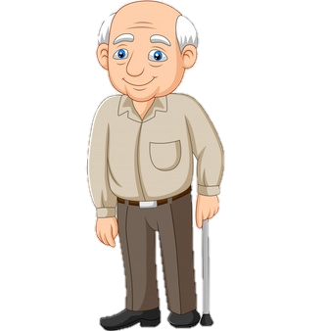
Trạng thái của
người (ông Ba)
Do động từ
tạo thành
Ông Ba trầm ngâm.

Slide 14
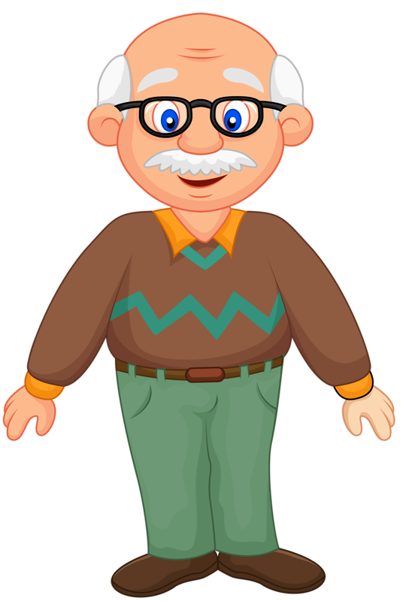
Trái lại, ông Sáu rất sôi nổi.
Ông hệt như Thần Thổ Địa của vùng này.
Trạng thái, đặc điểm của người (ông Sáu)
Do cụm tính từ tạo thành

Slide 15
Vị ngữ trong câu kể
Ai thế nào?
Vị ngữ
Ý nghĩa
Đặc điểm
Trạng thái
Cấu tạo
Tính từ hoặc cụm tính từ
Tính chất
Động từ hoặc cụm động từ

Slide 16
GHI NHỚ
1. Vị ngữ trong câu kể Ai thế nào? chỉ đặc điểm, tính chất hoặc trạng thái của sự vật được nói đến ở chủ ngữ.
2.Vị ngữ thường do tính từ, động từ (hoặc cụm tính từ, cụm động từ) tạo thành.

Slide 17
LUYỆN TẬP

Slide 18
Bài 1: Tìm các câu kể Ai thế nào? trong đoạn văn
Cánh đại bàng rất khỏe. Mỏ đại bàng dài và rất cứng. Đôi chân của nó giống như cái móc hàng của cần cẩu. Đại bàng rất ít bay. Khi chạy trên mặt đất, nó giống như một con ngỗng cụ nhưng nhanh nhẹn hơn nhiều.
Theo THIÊN LƯƠNG

Slide 19
Xác định vị ngữ của các câu vừa tìm
Bài 1:
Cánh đại bàng rất khỏe. Mỏ đại bàng dài và rất cứng. Đôi chân của nó giống như cái móc hàng của cần cẩu. Đại bàng rất ít bay. Khi chạy trên mặt đất, nó giống như một con ngỗng cụ nhưng nhanh nhẹn hơn nhiều.
Theo THIÊN LƯƠNG

Slide 20
Đôi chân của nó giống như cái móc hàng của cần cẩu.

Slide 21
Từ ngữ tạo thành vị ngữ
Câu
Vị ngữ
2. Xác định vị ngữ trong mỗi câu vừa tìm được.
Cánh đại bàng rất khỏe.
rất khoẻ.
Cụm tính từ
Mỏ đại bàng dài và rất cứng.
dài và rất cứng.
Cụm tính từ
Đôi chân của nó giống như cái móc hàng của cần cẩu.
giống như cái móc hàng của cần cẩu.
Cụm tính từ
Đại bàng rất ít bay.
rất ít bay.
Cụm tính từ
Nó giống như một con ngỗng cụ nhưng nhanh nhẹn hơn nhiều.
giống như một con ngỗng cụ nhưng nhanh nhẹn hơn nhiều.
Cụm tính từ

Slide 22
Bài 2: Đặt 3 câu kể Ai thế nào? mỗi câu tả một cây hoa mà em yêu thích.
Hoa hồng tỏa hương
thơm ngát.
Hoa hướng dương rực rỡ dưới ánh mặt trời.
Những bông hoa mười giờ hiền hòa rung rinh theo gió.

Slide 23
DẶN DÒ

Slide 24
CHÀO
TẠM BIỆT

